Slide 1
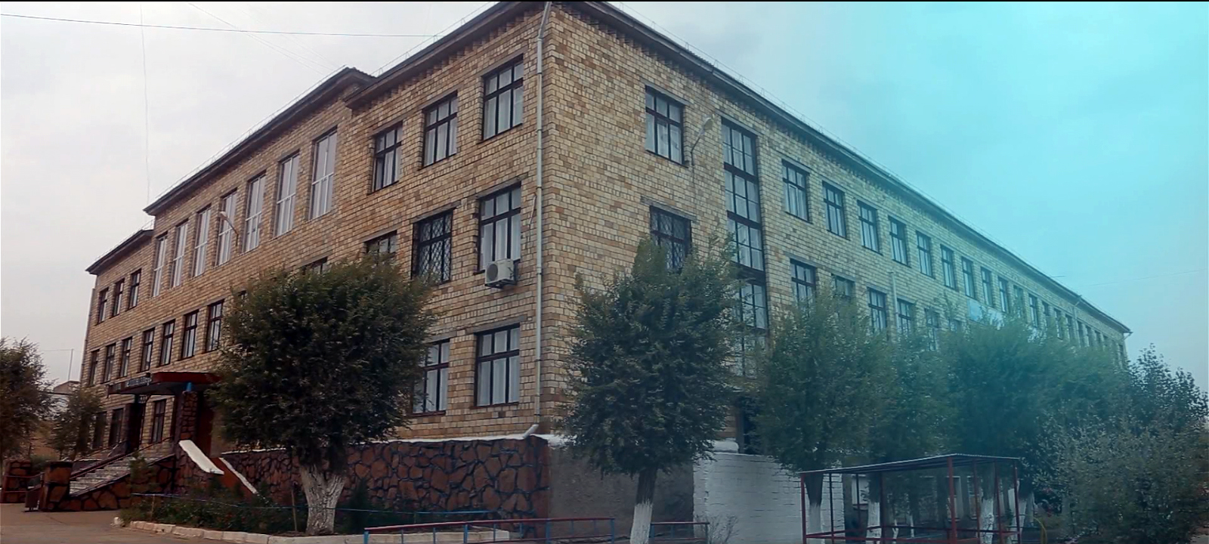
Жалпы білім беретін №5 орта мектеп

Slide 2
«Білім сапасын арттыру құралы ретінде мұғалімдер мен оқушылардың ғылыми – зерттеу жұмыстарын ұйымдастыру»

Slide 3
Мақсаты:
Дарынды ,талантты оқушыларға психологиялық – педагогикалық қолдау көрсету, зияткерлік, шығармашылық мотивацияларын, дарындылықтарын ерте кезден анықтау және диагностика жасау.
Міндеті:
Дарынды оқушылармен әдістемелік және дәстүрлі емес ақпараттық технологияларды қолдана отырып, жеке қабілеттерін анықтау.
Оқушылар мен мұғалімдердің жаңа ақпаратқа деген қажеттілігі мен талабын қанағаттандыру.
Дарынды оқушыларға психологиялық көмек көрсету, психологиялық кеңес беру қызметін құру.

Slide 4
Күтілетін нәтижелер:
Мектеп түлегінің өзін-өзі шығармашылық дамыту.
Мектептің кәсіптік бағдар беру жұмысына көшу арқылы ғылыми зерттеу жұмысын жандандыру, мұғалімдердің санатын көтеру.
Дарынды оқушылармен жұмыс жасау жүйесін қалыптастыру.

Slide 5
Ғылыми-зерттеу жұмыстарын ұйымдастыру ережелері:
ғылыми қызметті дамыту мотивін арттыру;
оқу-тәрбие үрдісіне қызығушылықтарын арттыру;
терминологиялық құралдар мен ақпараттарды түсіндіру;
ғылыми мәтіндерді құрастыра білу;
оқу пәнінің мазмұнын игеру арқылы, ғылымды терең меңгеру
психологияның жеке дидактикасын және педагогикалық білімді терең меңгеру
ғылыми-зерттеулер әдістемесін игеру және т.б.

Slide 6
Дарынды балалармен жұмыс жасау стратегиясы.
І кезең - аналитикалық дарынды балаларды анықтау барысында олардың қайсы бір қызметтегі жетістіктері есепке алынады. Баланың шығармашылық қабілеті білім берудің түрлі саласында жалғасын табуы мүмкін.
ІІ кезең – диагностикалық баланың танымдық, шығармашылық мүмкіндіктері мен қабілеттілігін жеке түрде бағалау.
Бұл кезеңде жұмыстың топтық формасы:конкурстар, рөлдік тренингтер, шығармашылық есеп, жобалық тапсырмалар, зияткерлік, танымдық олимпиадаларға, марафондарға, жобаларға, үйірмелерге оқушылардың қызығушылығына қарай ұйымдастырылады.
ІІІ кезең –оқушылардың даму қабілетінің қалыптасу кезеңдері.

Slide 7
Дарынды оқушылармен жұмыстың үлгілері
оқушылармен жекелеген жаттығулар өткізу;
факультативтер; таңдауы бойынша курстар,үйірмелер;
түрлі конкурстар; Интернет-конкурстар;
зияткерлік марафон; зияткерлік ойындар;
олимпиадаларға, Интернет-олимпиадаларға қатысу;
жеке жоспар бойынша жұмыс;

Slide 8
Аймақтық бағдарламамен қамту:
жеке әдебиеттер, кітапханалық қор
АКТ
Интернет - ресурстары
басқа оқу орындарымен, оқу-әдістемелік орталықтарымен әлеуметтік әріптестік.

Slide 9
"Дарынды балалар" бағдарламасын ұйымдастыру және практикада жүзеге асырудағы әдістемелік талаптар
ҚР "Білім туралы" Заңына сәйкес мемлекеттік принциптерді жүзеге асыру.
Қолдағы бар нормативтік-құқықтық базаны саралау, дарынды балаларды әлеуметтік қорғау мен қолдауға бағытталған қорытындылар.
Қабілетті оқушылардың ата-аналары арасында қажетті психологиялық-педагогикалық жұмысты ұйымдастыру.
Дарынды балалармен жұмыс жүргізетін ұстаз мамандардың білім дәрежесін арттыру бойынша қажетті щарлардың жүйесін жасап шығару.
Дарынды балалармен жұмыс жүргізетін мұғалімдердің шығармашылық бірлестігін құру.
Пән мұғалімдері мен психологтың бірлескен коррекциялық-әдістемелік жұмысы.
Мұғалімдердің талантты балалармен жүргізілген жұмысының жайы мен нәтижелерінің жыл сайынғы сараптамасы
Дарынды балалармен жұмыс жасайтын ұстаздардың тәжірибесін кеңейту және тарату.
Дарынды балалармен жұмыс бойынша педагогикалық ақпарат банксін құру.

Slide 10
Ұстаздың дарынды балалармен жұмысының принциптері:
жеке тұлғаның дамуы мүмкіндіктердің мейлінше түрлі болу принципі
сабақтан тыс қызмет ролінің артуы
оқытудың жеке әдістерінің жеке принципі;
мұғалімнің оқушыларымен бірігіп жүргізілетін шағын жұмысының түрлері;
оқушыларға қосымша білім беру және тәлімгерлік ету принціпі.

Slide 11
Назарларыңызға
рахмет !!!

